Slide 1
.Net 4.0 Core and COM news

Slide 2

.Net 4.0 News
Content
  Introduction of the core language news
    No-PIA
    Named, Optional parameters
    Dynamic
    Automatic Reference conversion
    COM indexing
  Pratcical introduction
  Demo Demo Demo
  New perspective
Pal Monoczki
Page <number>
Notes:
A C# 2005-ben elérte teljes érettségét. A 2.0-ás változatban bevezetett „generics” végre olyan szintre emelte a nyelvet, hogy a fejlesztés maximális hatékonysággal folyhatott a .NET Framework által megcélzott platformokon.
A 3.0-ás változat már az új utak kereséséről, az imperatív, objektumorientált programozási nyelvek továbbgondolásáról, több paradigmájúvá fejlesztéséről szólt. A Language Integrated Query-vel (Nyelvbe Ágyazott Lekérdezések) a C# új, hatalmas erejű eszközt adott a fejlesztők kezébe, többé-kevésbé elmosva az adatforrások közötti különbségeket.
Mi jöhet még, milyen újdonságot tudnak kitalálni a nyelv fejlesztői?

Slide 3
.Net 4.0
C# (<4.0) COM „Coding Horror” #1
Excel.Chart chart = ...
chart.ChartWizard(
range.CurrentRegion, // --- Source
Type.Missing, // --- Gallery
Type.Missing, // --- Format
Type.Missing, // --- PlotBy
Type.Missing, // --- CategoryLabels
Type.Missing, // --- SeriesLabels
Type.Missing, // --- HasLegend
"Memory Usage in " + Environment.MachineName, // --- Title
Type.Missing, // --- CategoryTitle
Type.Missing, // --- ValueTitle
Type.Missing); // --- ObjectTitle

Slide 4
.Net 4.0
Named and Optional parameters
Excel.Chart chart = ...
chart.ChartWizard(
range.CurrentRegion, // --- Source
Title:"Memory Usage in " + Environment.MachineName, // --- Title
Type.Missing); // --- ObjectTitle
Much more readable !
Notes:
Az opcionális paraméterek egy olyan funkció melyet régóta hiányol a C# közösség a nyelvből, ami teljesen érthető, ha már használtunk COM komponenseket C# alól. Elég ha csak megnézzük a következő 2 példakódot amik ugyanazt csinálják, csak az egyik C# kód, a másik pedig Visual Basic.
Hogyan is néz ki a dolog a gyakorlatban? Nagyon egyszerű dolgunk van ha opcionális paramétereket akarunk definiálni semmi mást nem kell tennünk, mint a paraméter neve után megadni egy alapértelmezett értéket.
Az opcionális paraméterek csakis a kötelező paraméterek után következhetnek.
Ezek után mit lehet még elmondani az opcionális paraméterekről? Mindenképpen egy praktikus új funkcióval bővült a nyelv, ami megkönnyíti a régi COM komponensekkel való munkát, de nem árt odafigyelni, hogy csak olyan paramétereket tegyünk opcionálissá saját programjainkban, amiket később se fogunk majd módosítani.

Slide 5
.Net 4.0
Covariance, Contravariance
C# 4.0 allows declaration of covariance and contravariance on parameterized interface and delegate types
Covariance:
    public interface IEnumerable<out T> : IEnumerable
    {
    ....
    }
Contravariance:
    public interface IEnumerable<ni T> : IEnumerable
    {
    ....
    }
Notes:
Nézzük először mi az a fura nevű kovariancia. Ez nem más, mint a konvertálhatóság, vagyis, adott kifejezés akkor kovariáns, ha az adott típus helyébe be lehet helyettesíteni annak a típusnak a leszármazottját. Ez nem is ilyen kézenfekvő, mint amilyennek első olvasásra látszik főleg egy olyan rendszerben, ahol minden Object, s elvileg mindent lehetne Object-é konvertálni. Lehet is, csak a rendszer ezt a behelyettesítést nem engedi meg. C++ nál már semmi nem Object, ezért ott megengedőbb a nyelv ilyen téren, hiszen a saját osztályhierarchia nem annyira kozmikus jellegű.

Slide 6
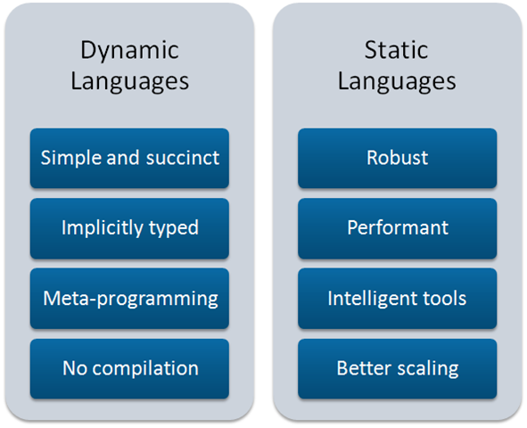
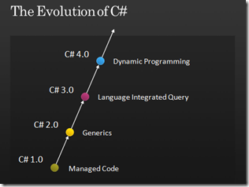
.Net 4.0
Dynamic
Dynamic type change
DuckType
Faster than the reflection
Notes:
A C# mindig is egy erősen típusos, statikus nyelv volt. Ennek előnyei jól ismertek: fordításkor a compiler ellenőriz minden egyes műveletet, így teljes biztonságot kap a fejlesztő azt illetően, hogy a meghívott metódusok, beállított vagy lekérdezett tulajdonságok léteznek, illetve, hogy pl. a típus-átalakítások működhetnek-e. Hátránya viszont ennek a megoldásnak, hogy meglehetősen merev a nyelv, kötötté válik a programozás. Csak azt a tudást használhatjuk fel egy objektumról, amit a fordító is ismer, hiába tud esetleg többet a programozó.
A C#4.0-ás változatának minden kétséget kizáróan legnagyobb újítása, hogy a C#-ot is felvértezi a dinamikusság képességével. Ráadásul teszi ezt olyan módon, hogy továbbra is megtartja erősen típusos, statikus nyelvnek a C#-ot.

Slide 7
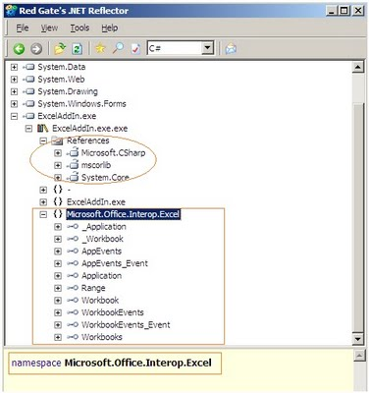
.Net 4.0
No-PIA
-Primary Interop Assemblies (PIAs)
-No version dependency
-Less assembly size
Notes:
A .NET legelső változatától kezdve folyamatosan jelne van a COM objektumokkal való együttműködés lehetősége, vagyis az, hogy natív COM objektumokat tudunk felügyelt kódból elérni, illetve felügyelt kódod használni COM objektumok létrehozására.
Ahhoz, hogy COM objektumokat a felügyelt kódból meg tudjunk szólítani, szükség van ún. Burkoló típusok létrehozására. Az ilyen burkoló típusok definíciói általában az ún. PIA-kból, vagyis Primary Interoperability Assembly-kben találhatók. Ezek mérete akár nagy is lehet, pl. Az Office alkalmazások esetében ez meghaladja a 6 Mbyte-ot. Ezeket alkalmazásainkkal együtt szintén telepítenünk kell.
A .NET 4.0-ás változatába a Microsoft rengeteg olyan képességet épített be, amelyek drasztikusan egyszerűsítik a COM objektumok kezelését. Ezek közül az egyik legfontosabb az ún. „No-PIA” fordítás, vagyis az, hogy megszabadulunk attól a kényszertől, hogy apró alkalmazásainkhoz az Interop Assemblyket is telepíteni kelljen. A fordító kiemeli a burkoló típusokat az Interop Assemblykből és hozzáfordítja azokat saját alkalmazásainkhoz – természetesen csak azokat, amelyeket alkalmazásaink ténylegesen használnak.
A megoldás egyszerűsége gyönyörű, előnyei pedig egyértelműek. NoPIA fordítás esetén nem kell külön fájlokat a programunkkal vinni, nincs verziókezelési probléma, és csökken az alkalmazás mérete, hiszen nem a teljes szerelvényeket visszük magunkkal, csak azokat a részeit, amelyekre szükségünk is van.
Ha valamilyen okból kifolyólag mégsem szeretnénk a NoPIA módot használni (tehát szükségünk van PIÁra…), egyszerűen átbillentjük a megfelelő referencia „Embed Interop Types” kapcsolóját false-ba, és minden úgy működik, ahogy korábban.

Slide 8

Contact
„Ask the expert”
    Pál Monoczki
    Evosoft Hungary Kft
    Állomás u.1.
    H – 3526 Miskolc
    Tel: +36 46 503 158
    Fax: +36 46 503 128
www.evosoft.com

